Slide 1
Alle Tiere sind uns Freunde
Immer sollen wir sie lieben.
Und das steht in ihren Augen
groβ und klar und schön geschrieben.
Alle Tiere sind wie Menschen
haben Väter, Mütter, Kinder.
Lieben Sonne, Wind und Wasser,
Frühling, Sommer, Herbst und Winter.

Slide 2
Mein Lieblingstier

Slide 3
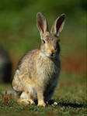
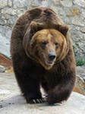
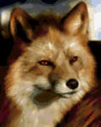
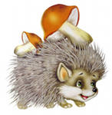
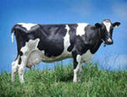
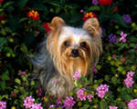
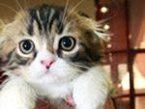
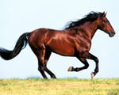
der Wolf
der Fuchs
der Hase
das Pferd
der Hund
Der Bär
die Katze
die Kuh
der Igel
2
1
3
4
6
5
7
9
6
8
Notes:
ää

Slide 4
Mein Lieblingstier
Was ist dein Lieblingstier?
Wie heiβt es (er, sie)?
Wie alt ist es (er,sie)?
Wie ist es (er,sie)?
Was kann es (er,sie)machen?
Was frisst (mag) es (er,sie)?
Liebst du es (ihn, sie)?

Slide 5
Mein Lieblingstier
Mein Lieblingstier ist… .
Es (er,sie) heißt… .
Es ist … Jahre alt.

Slide 6
Wie sind diese Tiere?
der Wolf der Fuchs der Hase das Pferd der Bär der Igel der Hund die Katze die Kuh | ist | rot und schlau. кlein. klug und schön. groβ und stark. grau und böse. klug, schön, graziös. weich. weiβ oder grau. schwarz-weiβ.

Slide 7
Wer kann was machen?
der Wolf der Fuchs der Hase das Pferd der Bär der Igel der Hund die Katze Die Kuh | kann | schnell laufen. lange schlafen. Pilze und Beeren. sammeln. miauen. Mäuse fangen. Milch geben. arbeiten. bellen.

Slide 8
Wer frisst oder mag was?
der Wolf der Fuchs der Hase das Pferd der Bär der Igel der Hund die Katze Die Kuh | frisst (mag) | Gras und Hafer. Hasen. Mäuse, Hasen, Vögel. Gras, Blätter. Honig und Beeren. Gras. Pilze und Beeren. Fleisch und Milch

Slide 9
Mein Lieblinstier
Mein Lieblinstier ist . . . .
. . . heiβt . . . .
. . . ist … Jahre alt .
. . . ist …. .
. . . kann gut . . . .
. . . frisst . . . .
Ich liebe meine (meinen , mein). . . .

